Slide 1
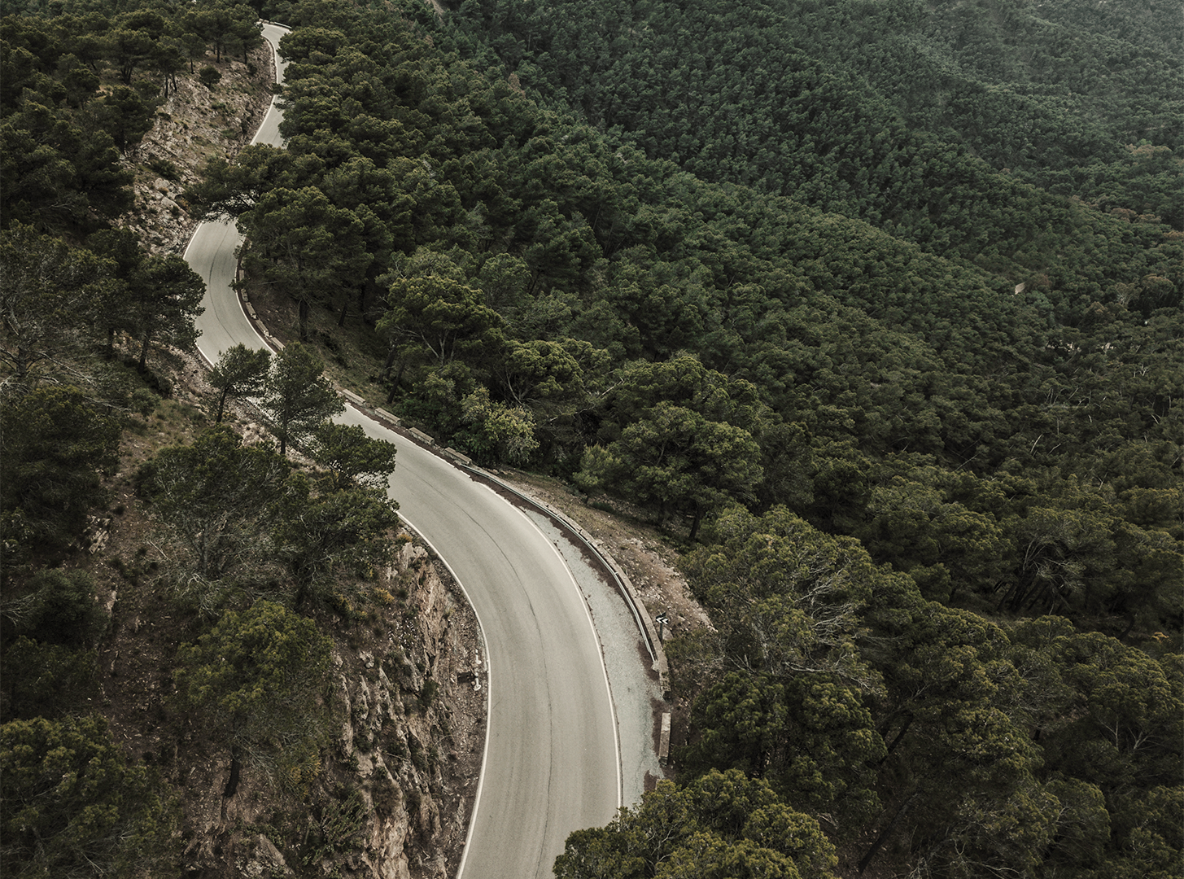
ステイ事業 プロジェクト報告
桜美林大学 坂田ゼミ

Slide 2
01
既存事業改良案
02
新規事業案
目次
03
まとめ
民宿のオーナーへのアプローチ
閑散期の活用方法

Slide 3
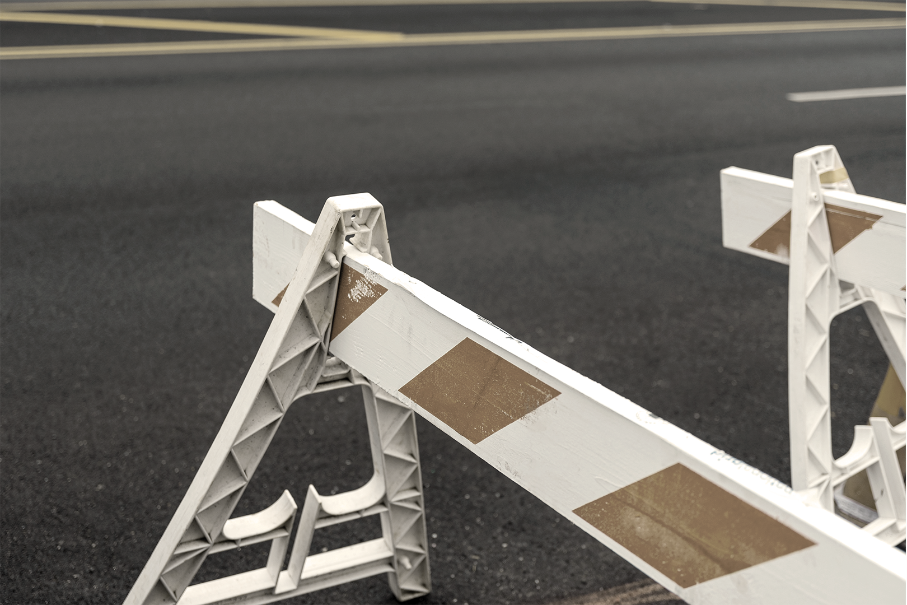
既存事業改良案
民宿のオーナーへのアプローチ
01

Slide 4
市場規模

Slide 5
市場規模

Slide 6
民宿（オーナー）へのアプローチ
どう広告をうつか
（新聞広告、市役所への広報など）
しかし、効率的ではない。
【新聞】
・記事下広告
・突き出し広告
・記事中広告
・題字下広告
【市役所】
・バナー広告(1枠：10,000円)
Notes:
ワークマンハウスの数を増やしたい
↓
そのためには、既存の施設の活性化が大切になってくる

Slide 7
1万件リーチは可能であるか
・ネット関係が不十分な事業者へのアプローチ方法
・民宿１万件の情報の収集方法（手間がかかる）
・用紙の使用はコストがかかる
→このサービスを必要とする事業者へ素早く届けたい

Slide 8
社会背景

Slide 9
アナログ状況におけるデメリット
WiFiによるネット回線がない
・情報の伝達性が低い
・データや情報の管理が面倒
・新しい情報を探す際に手間と
時間がかかる
参考文献：https://www1.mlit.go.jp:8088/common/001271444.pdf

Slide 10
宿泊者の希望と現状
旅館への宿泊ニーズは高いものの、実際の宿泊とのギャップも大きい

Slide 11
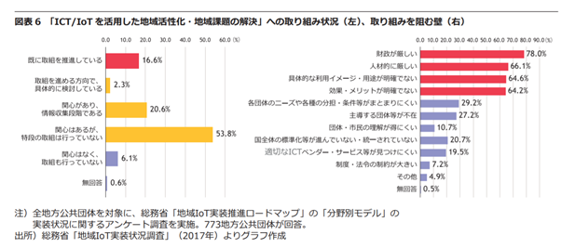
DXしたい割合 実績
・町・地方都市のデジタル化の割合

Slide 12
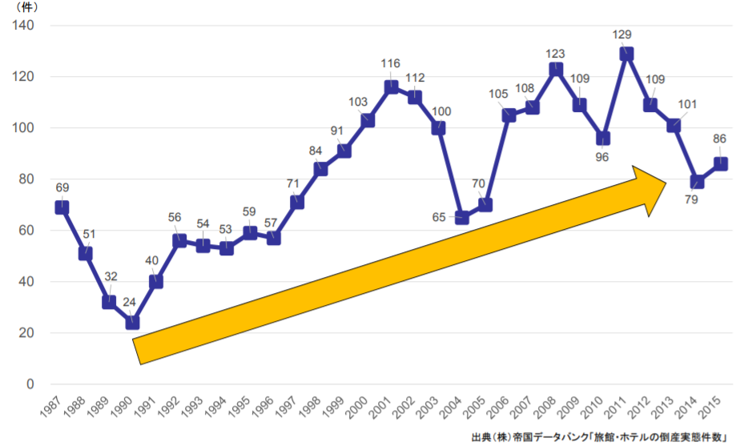
旅館・ホテルの倒産状態
宿泊施設の倒産件数は増加傾向にある

Slide 13
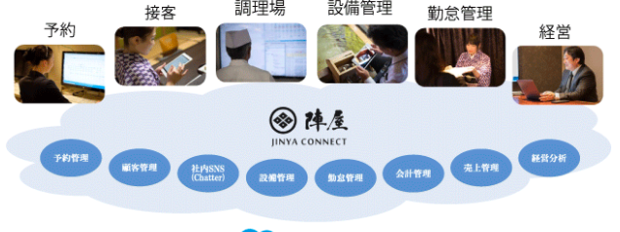
ホテル業界のデジタル化成功例
神奈川県鶴巻温泉「陣屋」
2008年：売上 2.9億円
2017年：売上 5.6億円
参考文献：https://remotelock.kke.co.jp/article/dx-and-hotel

Slide 14
閑散期事業案
デジタル化

Slide 15
宿泊施設数

Slide 16
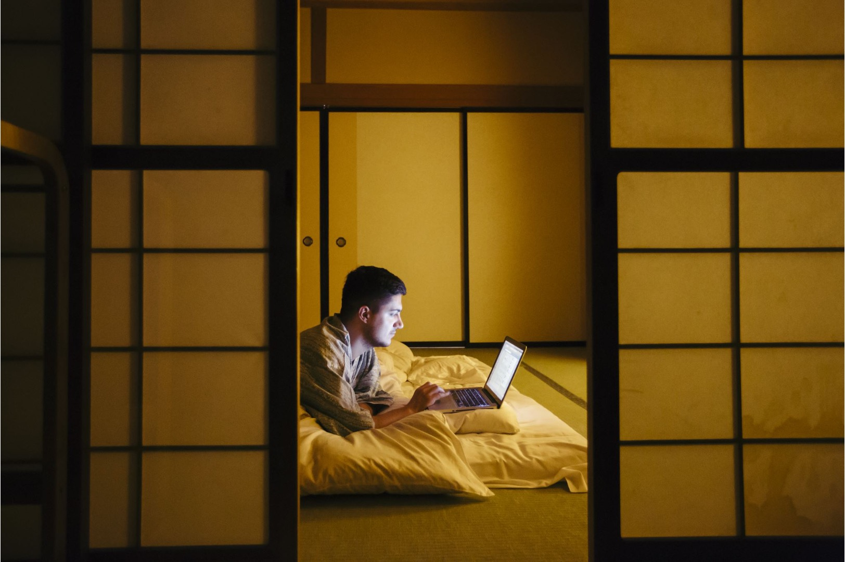
ターゲット
全国に32,451件ある（平成30年度）
アナログ主体の地方民宿
デジタル化・改良してもらう

Slide 17
なぜレッドホースがするのか？
・地域活性化事業のノウハウを活かせる
・ふるさと納税の生産者さんに向けた施策が有効的である
→サイトページの作成
→管理画面の提供
→マルチチャネル化
→オムニチャネル化につなげる

Slide 18
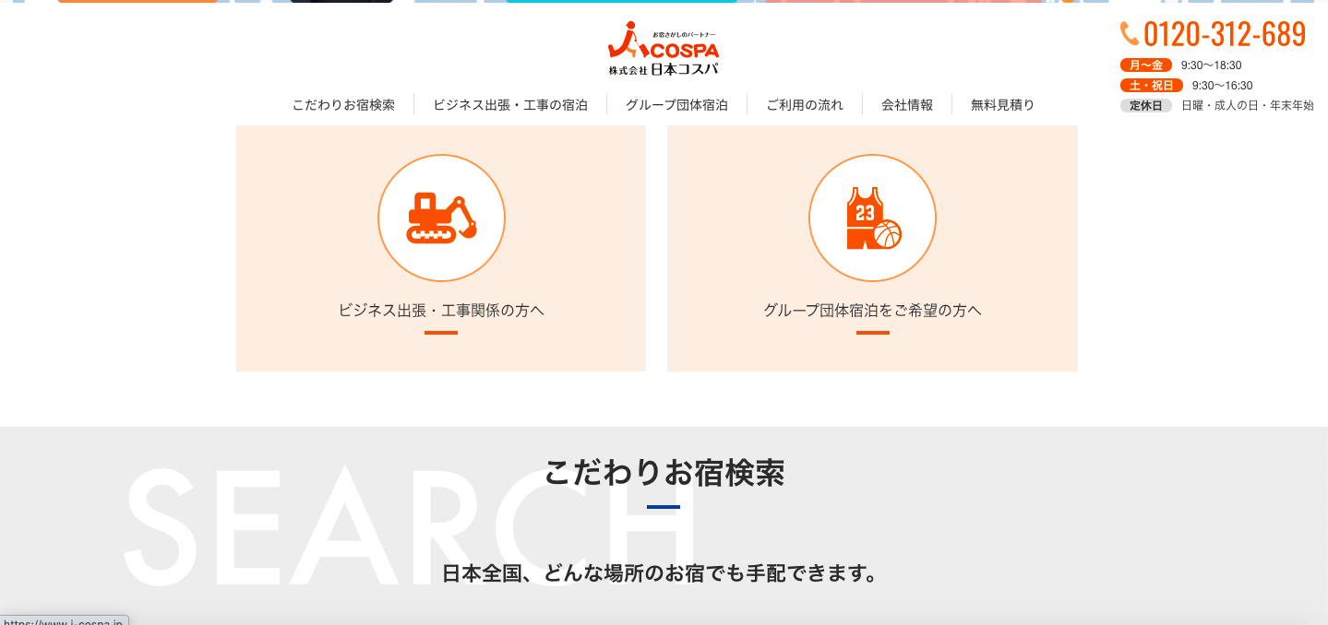
競合他社
例1：日本コスパ
→長期滞在者に向けた格安宿の予約サイト
例2：コセキエンタープライス
→工事出張者向けの宿泊情報サイト

Slide 19
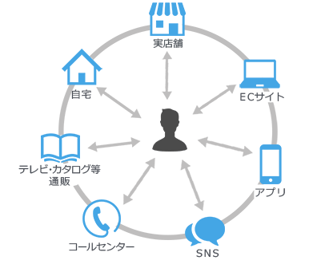
デジタル化のメリット（宿泊業における）
オムニチャネル化すると…
・円滑なコミュニケーション
・支払いタイミングの選択
・利用客の声を反映できる
・街全体との繋がりが生まれる

Slide 20
デジタル整備の方法
→ Wi-Fiの整備
→ 予約管理システム
① インターネット環境
→ 売上データの分析
→ キャッシュレス対応
② 経営環境
→ サイト作成
→ SNSアカウントの開設
③ Web, SNS環境
→ 顧客データ分析
→ 口コミの反映
④ 人材環境

Slide 21
段階的なリーチ方法
③ 発展
民宿のホームページ作成
② 実施
レッドホースの予約サイトへの登録
① 準備
市役所・地方公共団体でデジタル化の講習会を行う

Slide 22
ビジネスモデル
・全国の民宿のオーナへ施設のデジタル化を推進・サポート
・宿泊者(工事関係者)の利便性向上を図り、顧客の獲得
・ホスト(民宿オーナー)のサイト登録向上

Slide 23
新規事業案 閑散期の活用方法
02

Slide 24
新規事業案 概要
現在：ターゲット 現場工事関係者
目的：ワークマンハウスの閑散期利用を増やす
↓
新サービスの提案/宿泊プランの提案
Mercury is the closest planet to the Sun and the smallest one in the Solar System—it’s only a bit larger than our Moon. The planet’s name has nothing to do with the liquid metal, since it was named after the Roman messenger god, Mercury

Slide 25
事業ドメイン
ターゲット⇒北海道でバイクツーリング・サイクリング
＜選定理由＞
•工事業界の繫忙期は一般的に決算前の9月末、3月末
•北海道のツーリングは5月から9月の期間が繫忙期
•工事業界の閑散期とツーリングの始まる時期が重なる
Mercury is the closest planet to the Sun and the smallest one in the Solar System—it’s only a bit larger than our Moon. The planet’s name has nothing to do with the liquid metal, since it was named after the Roman messenger god, Mercury

Slide 26
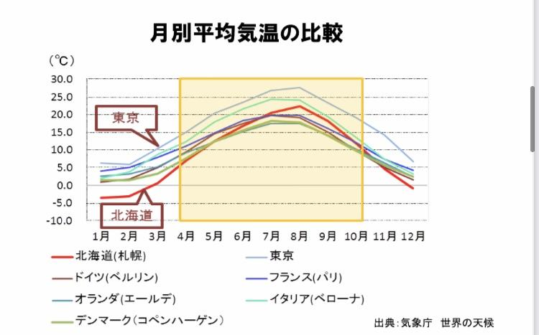
北海道月別平均気温
6月～9月の平均気温が東京
と比べて約10℃低い
⇓
ライダー、サイクリストが
多く集まる

Slide 27
社会背景

Slide 28
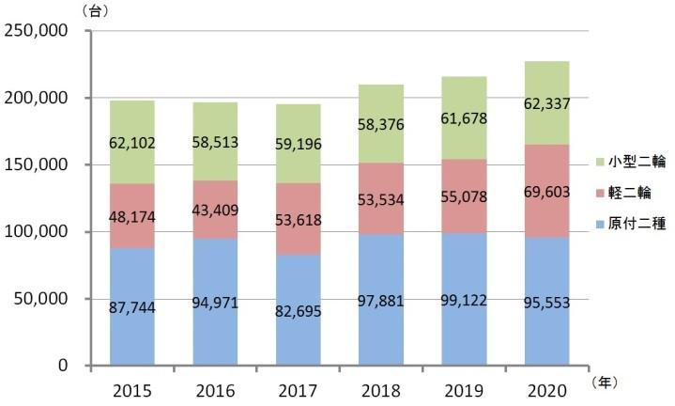
自動二輪車販売推移
コロナ禍で「密」を避ける
→バイクの需要増
Mercury is the closest planet to the Sun and the smallest one in the Solar System—it’s only a bit larger than our Moon. The planet’s name has nothing to do with the liquid metal, since it was named after the Roman messenger god, Mercury

Slide 29
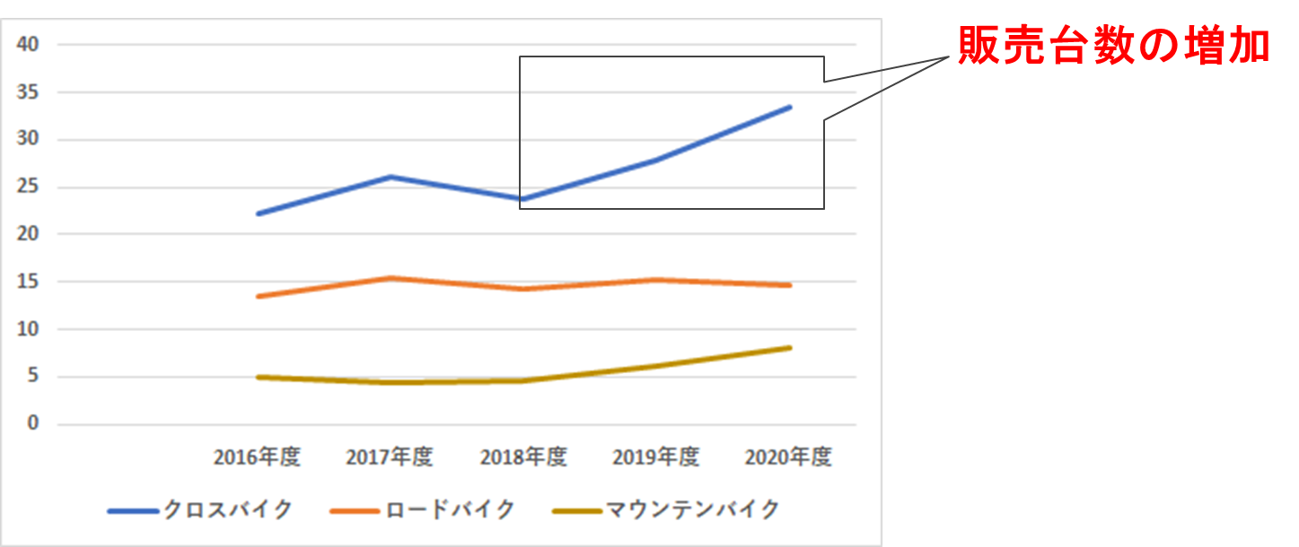
一店舗当たりの販売台数の平均
Mercury is the closest planet to the Sun and the smallest one in the Solar System—it’s only a bit larger than our Moon. The planet’s name has nothing to do with the liquid metal, since it was named after the Roman messenger god, Mercury

Slide 30
社会的背景
国内旅行の活性化
コロナ後の北海道人気に便乗
Mercury is the closest planet to the Sun and the smallest one in the Solar System—it’s only a bit larger than our Moon. The planet’s name has nothing to do with the liquid metal, since it was named after the Roman messenger god, Mercury

Slide 31
市場規模

Slide 32
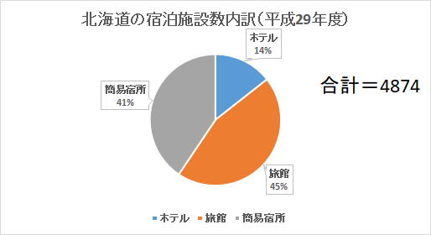

Slide 33
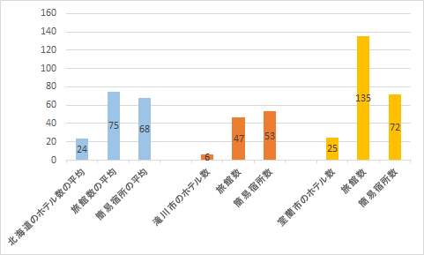
宿泊施設数比較
滝川市はホテル・旅館・簡易宿泊所の数が
北海道の平均よりも少ない
Mercury is the closest planet to the Sun and the smallest one in the Solar System—it’s only a bit larger than our Moon. The planet’s name has nothing to do with the liquid metal, since it was named after the Roman messenger god, Mercury

Slide 34
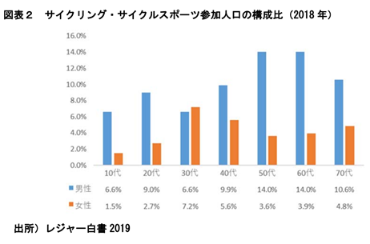
サイクリングの競技人口
Mercury is the closest planet to the Sun and the smallest one in the Solar System—it’s only a bit larger than our Moon. The planet’s name has nothing to do with the liquid metal, since it was named after the Roman messenger god, Mercury
男女比で見ると男性の方が多いが、
30代の場合は女性の方が多い

Slide 35
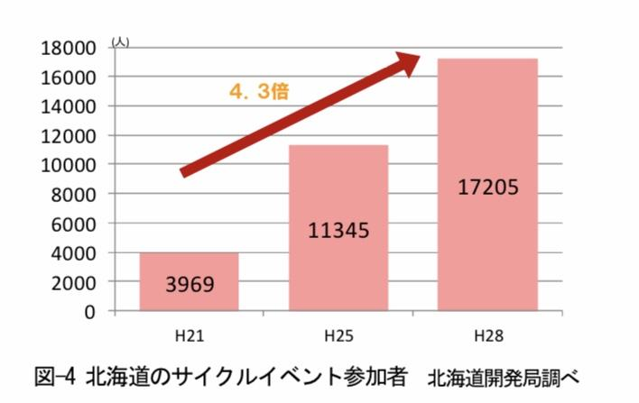
サイクリングイベントの参加者推移
・H21〜H28の間に4.3倍の増加
・同時期にインバウンド観光客も増えている
Mercury is the closest planet to the Sun and the smallest one in the Solar System—it’s only a bit larger than our Moon. The planet’s name has nothing to do with the liquid metal, since it was named after the Roman messenger god, Mercury

Slide 36
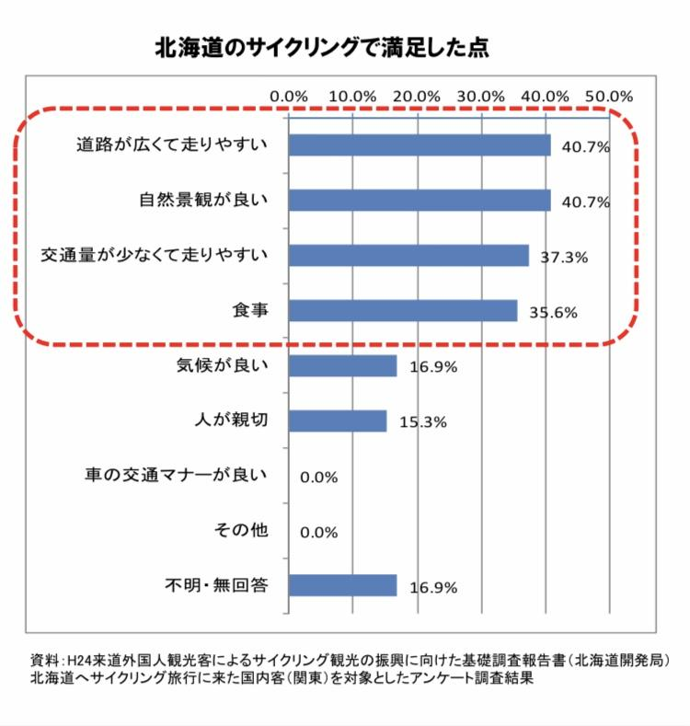
北海道におけるサイクリングの需要
道外からの来訪サイクリストは、
「道路が走りやすい」
「自然景観が良い」
「食事がおいしい」点に満足。
Mercury is the closest planet to the Sun and the smallest one in the Solar System—it’s only a bit larger than our Moon. The planet’s name has nothing to do with the liquid metal, since it was named after the Roman messenger god, Mercury

Slide 37
北海道のサイクリングで不満な点
広域分散社会
⇓
休憩所が無いエリアが多くある
Mercury is the closest planet to the Sun and the smallest one in the Solar System—it’s only a bit larger than our Moon. The planet’s name has nothing to do with the liquid metal, since it was named after the Roman messenger god, Mercury

Slide 38
ワークマンハウスの新たな活用方法

Slide 39
ライダーハウスとは
ライダー向けの簡易宿泊所
・料金は500～1500円程度が相場
※原則として ライダーハウスは 「 寝る場所 」 を提供している
Mercury is the closest planet to the Sun and the smallest one in the Solar System—it’s only a bit larger than our Moon. The planet’s name has nothing to do with the liquid metal, since it was named after the Roman messenger god, Mercury

Slide 40
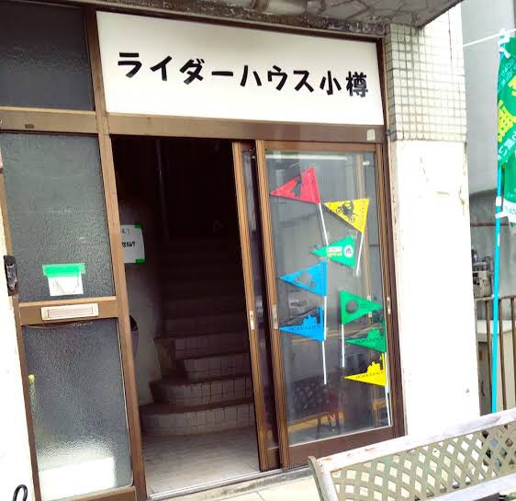
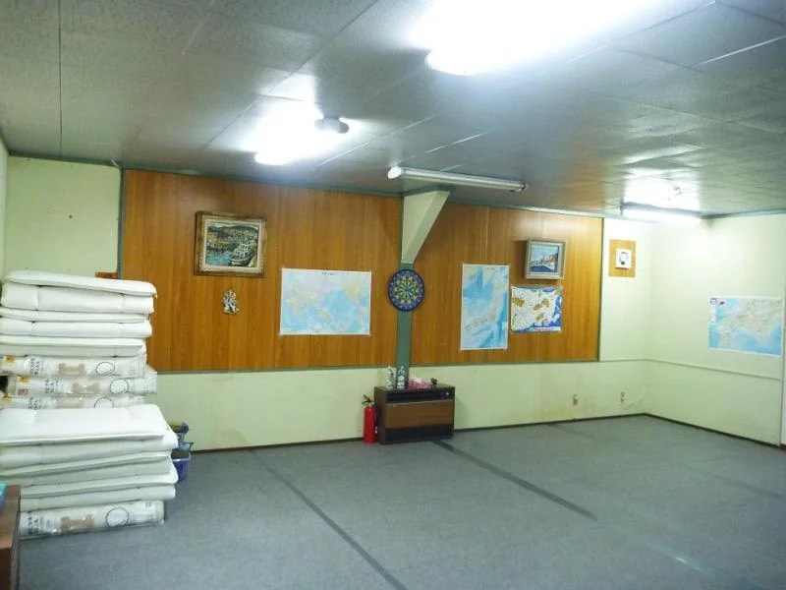
事例紹介(ライダーハウス小樽)
・料金 1500円
・収容人数 14人（相部屋）
・有料で寝袋貸し出し
・マットのみ無料
・自炊可能
・ガス、水道、フライパン、
やかん、電子レンジ、ポット利用可
・＋500円でお酒飲み放題
Mercury is the closest planet to the Sun and the smallest one in the Solar System—it’s only a bit larger than our Moon. The planet’s name has nothing to do with the liquid metal, since it was named after the Roman messenger god, Mercury

Slide 41
ライダーハウスの現状
寝袋持参で雑魚寝が基本⇒個室のある施設が少ない
施設の老朽化・不衛生
連泊禁止、2泊以内の制限がある施設も…

Slide 42
北海道での旅行日数
道内・道外どちらも5泊以上の回答が1番多い
Mercury is the closest planet to the Sun and the smallest one in the Solar System—it’s only a bit larger than our Moon. The planet’s name has nothing to do with the liquid metal, since it was named after the Roman messenger god, Mercury

Slide 43
ライダーハウス×ワークマンハウス
Mercury is the closest planet to the Sun and the smallest one in the Solar System—it’s only a bit larger than our Moon. The planet’s name has nothing to do with the liquid metal, since it was named after the Roman messenger god, Mercury

Slide 44
顧客メリット
個室
食事付き
清潔
連泊可能
プライバシーが守られ女性でも利用しやすい

Slide 45
ターゲットへのアプローチ方法
① 広告
②WEB
③動画
Mercury is the closest planet to the Sun and the smallest one in the Solar System—it’s only a bit larger than our Moon. The planet’s name has nothing to do with the liquid metal, since it was named after the Roman messenger god, Mercury
⇒口コミ効果

Slide 46
料金プラン
ベーシック
スタンダード
追加料金
夕食
個室、ベッド、Wi-Fi(無料)
冷蔵庫、薄型テレビ、
バスルーム、ランドリー設備
＋500円
朝食付きプラン
2400円
2800円
2泊以上の宿泊
→10％オフ

Slide 47
まとめ
バイク、自転車の販売推移の増加
＝バイクツーリング・サイクリング 需要増
北海道→過ごしやすい気候
＝ライダー・サイクリストに人気のエリア
新たな活用方法
⇒ライダーハウス×ワークマンハウス
.

Slide 48
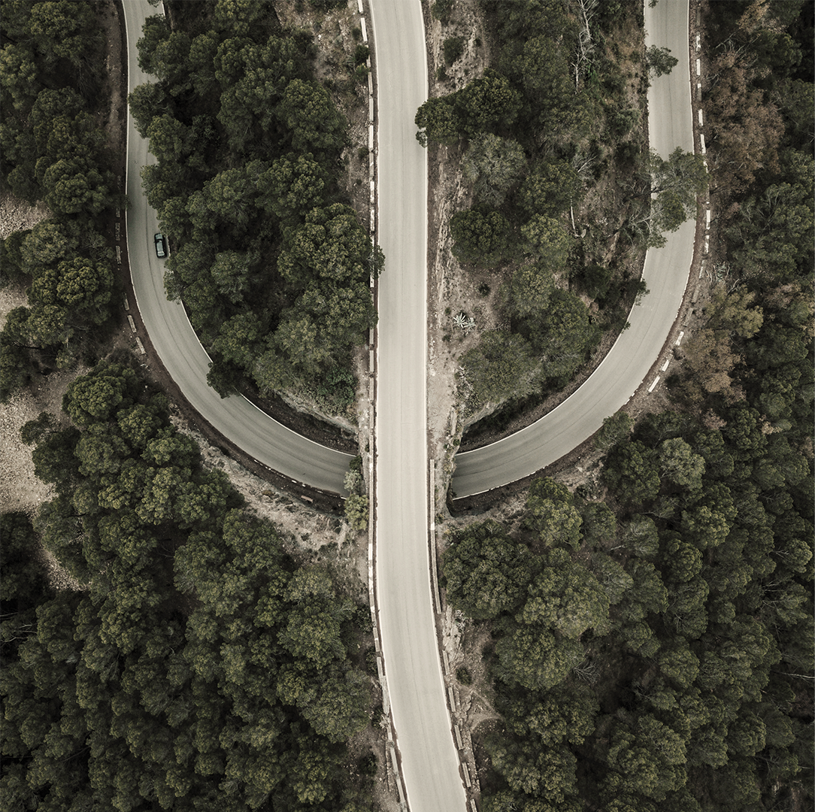
ご清聴ありがとうございました

